Slide 1


Slide 2

5.3 80C51的定时/计数器
实现定时功能，比较方便的办法是利用单片机内部的定时/计数器。也可以采用下面三种方法：
软件定时：软件定时不占用硬件资源，但占用了CPU时间，降低了CPU的利用率。
采用时基电路定时：例如采用555电路，外接必要的元器件（电阻和电容），即可构成硬件定时电路。但在硬件连接好以后，定时值与定时范围不能由软件进行控制和修改，即不可编程。
采用可编程芯片定时：这种定时芯片的定时值及定时范围很容易用软件来确定和修改，此种芯片定时功能强，使用灵活。在单片机的定时/计数器不够用时，可以考虑进行扩展。

Slide 3
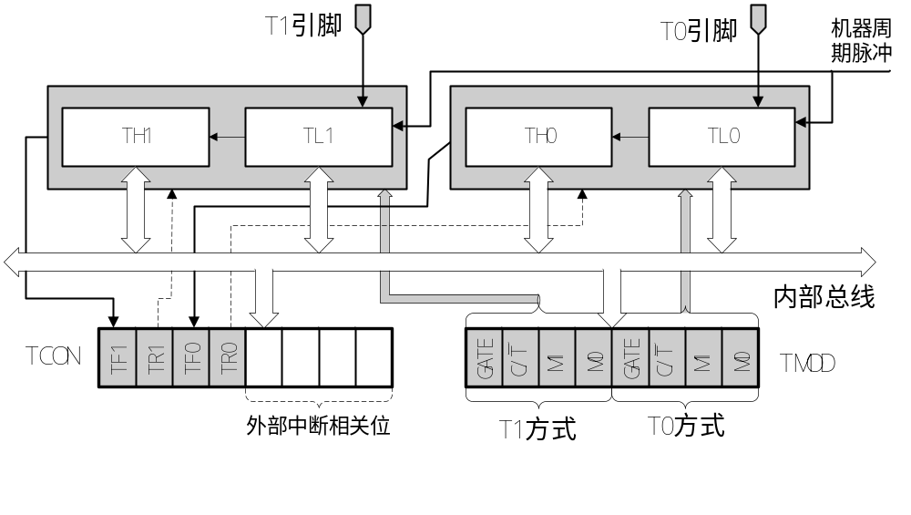
5.3.1 定时/计数器的结构和工作原理
一、定时/计数器的结构
定时/计数器的实质是加1计数器（16位），由高8位和低8位两个寄存器组成。TMOD是定时/计数器的工作方式寄存器，确定工作方式和功能；TCON是控制寄存器，控制T0、T1的启动和停止及设置溢出标志。

Slide 4
二、定时/计数器的工作原理
加1计数器输入的计数脉冲有两个来源,一个是由系统的时钟振荡器输出脉冲经12分频后送来；一个是T0或T1引脚输入的外部脉冲源。每来一个脉冲计数器加1，当加到计数器为全1时，再输入一个脉冲就使计数器回零，且计数器的溢出使TCON中TF0或TF1置1，向CPU发出中断请求（定时/计数器中断允许时）。如果定时/计数器工作于定时模式，则表示定时时间已到；如果工作于计数模式，则表示计数值已满。
可见，由溢出时计数器的值减去计数初值才是加1计数器的计数值。

Slide 5
设置为定时器模式时，加1计数器是对内部机器周期计数（1个机器周期等于12个振荡周期，即计数频率为晶振频率的1/12）。计数值N乘以机器周期Tcy就是定时时间t 。
设置为计数器模式时，外部事件计数脉冲由T0或T1引脚输入到计数器。在每个机器周期的S5P2期间采样T0、T1引脚电平。当某周期采样到一高电平输入，而下一周期又采样到一低电平时，则计数器加1，更新的计数值在下一个机器周期的S3P1期间装入计数器。由于检测一个从1到0的下降沿需要2个机器周期，因此要求被采样的电平至少要维持一个机器周期。当晶振频率为12MHz时，最高计数频率不超过1/2MHz，即计数脉冲的周期要大于2 μs。

Slide 6

5.3.2 定时/计数器的控制
80C51单片机定时/计数器的工作由两个特殊功能寄存器控制。TMOD用于设置其工作方式；TCON用于控制其启动和中断申请。
一、工作方式寄存器TMOD
工作方式寄存器TMOD用于设置定时/计数器的工作方式，低四位用于T0，高四位用于T1。其格式如下：

Slide 7

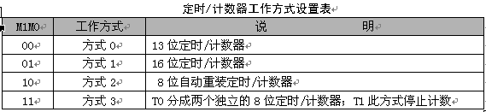
GATE：门控位。GATE＝0时，只要用软件使TCON中的TR0或TR1为1，就可以启动定时/计数器工作；GATA＝1时，要用软件使TR0或TR1为1，同时外部中断引脚或也为高电平时，才能启动定时/计数器工作。即此时定时器的启动条件，加上了或引脚为高电平这一条件。
:定时/计数模式选择位。 ＝0为定时模式； =1为计数模式。
M1M0：工作方式设置位。定时/计数器有四种工作方式，由M1M0进行设置。

Slide 8

二、控制寄存器TCON
TCON的低4位用于控制外部中断,已在前面介绍。TCON的高4位用于控制定时/计数器的启动和中断申请。其格式如下：
TF1（TCON.7）：T1溢出中断请求标志位。T1计数溢出时由硬件自动置TF1为1。CPU响应中断后TF1由硬件自动清0。T1工作时，CPU可随时查询TF1的状态。所以，TF1可用作查询测试的标志。TF1也可以用软件置1或清0，同硬件置1或清0的效果一样。
TR1（TCON.6）：T1运行控制位。TR1置1时，T1开始工作；TR1置0时，T1停止工作。TR1由软件置1或清0。所以，用软件可控制定时/计数器的启动与停止。
TF0（TCON.5）：T0溢出中断请求标志位，其功能与TF1类同。
TR0（TCON.4）：T0运行控制位，其功能与TR1类同。

Slide 9
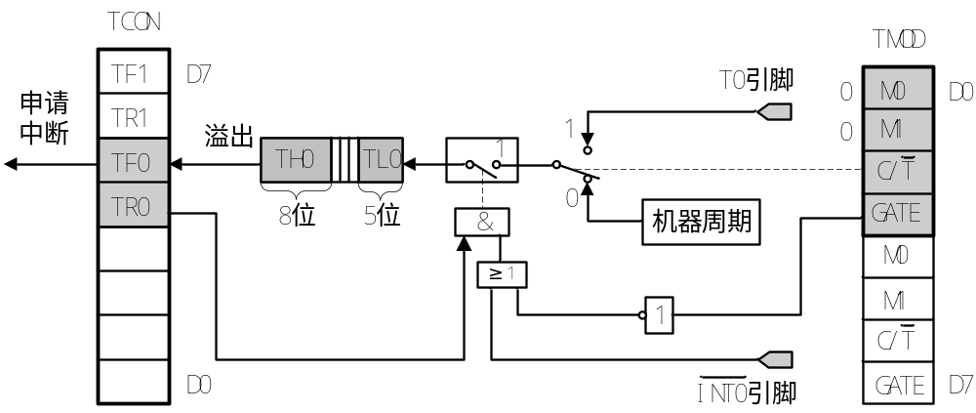
5.3.3 定时/计数器的工作方式
一、方式0
方式0为13位计数，由TL0的低5位（高3位未用）和TH0的8位组成。TL0的低5位溢出时向TH0进位，TH0溢出时，置位TCON中的TF0标志，向CPU发出中断请求。

Slide 10
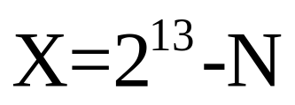
定时器模式时有:N＝t/ Tcy
计数初值计算的公式为：
定时器的初值还可以采用计数个数直接取补法获得。
计数模式时，计数脉冲是T0引脚上的外部脉冲。
门控位GATE具有特殊的作用。当GATE=0时，经反相后使
或门输出为1，此时仅由TR0控制与门的开启，与门输出1
时，控制开关接通，计数开始；当GATE=1时，由外中断引脚信号控制或门的输出，此时控制与门的开启由外中断引脚信号和TR0共同控制。当TR0=1时，外中断引脚信号引脚的高电平启动计数，外中断引脚信号引脚的低电平停止计数。这种方式常用来测量外中断引脚上正脉冲的宽度。

Slide 11
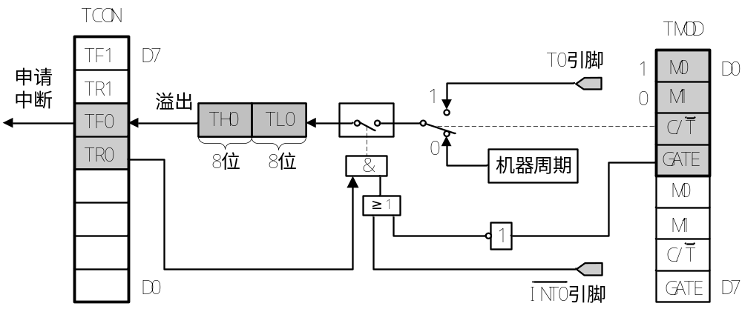
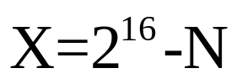
二、方式1
方式1的计数位数是16位，由TL0作为低8位、TH0作为高8位，组成了16位加1计数器 。
计数个数与计数初值的关系为：

Slide 12
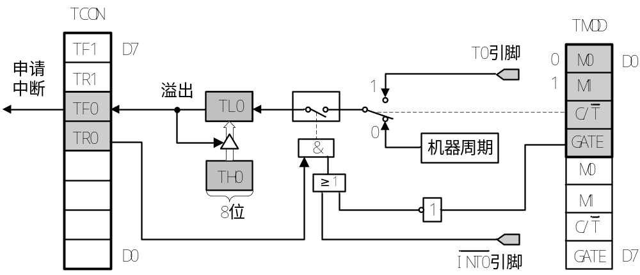
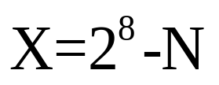
三、方式2
方式2为自动重装初值的8位计数方式。
计数个数与计数初值的关系为：
工作方式2特别适合于用作较精确的脉冲信号发生器。

Slide 13
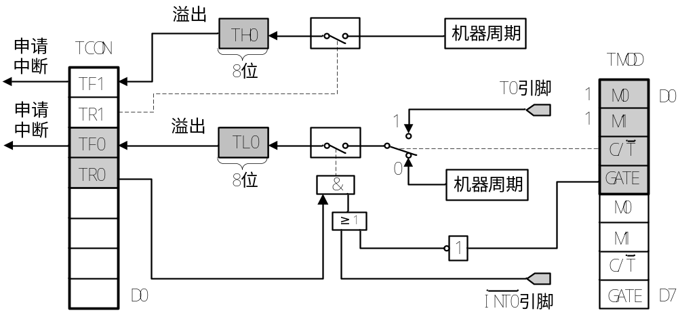
四、方式3
方式3只适用于定时/计数器T0，定时器T1处于方式3时相当于TR1=0，停止计数。
工作方式3将T0分成为两个独立的8位计数器TL0和TH0 。

Slide 14
5.3.4 定时/计数器用于外部中断扩展
扩展方法是，将定时/计数器设置为计数器方式，计数初值设定为满程，将待扩展的外部中断源接到定时/计数器的外部计数引脚。从该引脚输入一个下降沿信号，计数器加1后便产生定时/计数器溢出中断。
例如，利用T0扩展一个外部中断源。将T0设置为计数器方式，按方式2工作，TH0、TL0的初值均为0FFH，T0允许中断，CPU开放中断。其初始化程序如下：
MOV TMOD，#06H ；置T0为计数器方式2
MOV TL0，#0FFH ；置计数初值
MOV TH0，#0FFH
SETB TR0 ；启动T0工作
SETB EA ；CPU开中断
SETB ET0 ；允许T0中断

Slide 15
5.3.5 定时/计数器应用举例
初始化程序应完成如下工作：
对TMOD赋值，以确定T0和T1的工作方式。
计算初值,并将其写入TH0、TL0或TH1、TL1。
中断方式时，则对IE赋值，开放中断。
使TR0或TR1置位，启动定时/计数器定时或计数。

Slide 16
例 利用定时/计数器T0的方式1，产生10ms的定时，并使P1.0引脚上输出周期为20ms的方波，采用中断方式，设系统时钟频率为12 MHz。
解：1、计算计数初值X：
由于晶振为12 MHz，所以机器周期Tcy为1 μs。
所以：
N＝t/ Tcy ＝10×10－3/1×10－6＝10000
X＝65536－10000＝55536＝D8F0H
即应将D8H送入TH0中，F0H送入TL0中
2、求T0的方式控制字TMOD：
M1M0=01，GATE=0，C/T=0，可取方式控制字为01H；

Slide 17
ORG 0000H
LJMP MAIN ；跳转到主程序
ORG 000BH ；T0的中断入口地址
LJMP DVT0 ；转向中断服务程序
ORG 0100H
MAIN：MOV TMOD，#01H ；置T0工作于方式1
MOV TH0，#0D8H ；装入计数初值
MOV TL0，#0F0H
SETB ET0 ；T0开中断
SETB EA ；CPU开中断
SETB TR0 ；启动T0
SJMP $ ；等待中断
DVT0：CPL P1.0 ；P1.0取反输出
MOV TH0，#0D8H ；重新装入计数值
MOV TL0，#0F0H
RETI ；中断返回
END

Slide 18
思考题及习题
1、80C51有几个中断源？各中断标志是如何产生的？又是如何复位的？CPU响应各中断时，其中断入口地址是多少？
2、某系统有三个外部中断源1、2、3，当某一中断源变低电平时便要求CPU处理，它们的优先处理次序由高到低为3、2、1，处理程序的入口地址分别为2000H、2100H、2200H。试编写主程序及中断服务程序（转至相应的入口即可）。
3、外部中断源有电平触发和边沿触发两种触发方式，这两种触发方式所产生的中断过程有何不同？怎样设定？
4、定时/计数器工作于定时和计数方式时有何异同点？
5、定时/计数器的4种工作方式各有何特点？
6、要求定时/计数器的运行控制完全由TR1、TR0确定和完全由、高低电平控制时，其初始化编程应作何处理？

Slide 19
7、当定时/计数器T0用作方式3时，定时/计数器T1可以工作在何种方式下？如何控制T1的开启和关闭？
8、利用定时/计数器T0从P1.0输出周期为1s，脉宽为20ms的正脉冲信号，晶振频率为12MHz。试设计程序。
9、要求从P1.1引脚输出1000Hz方波，晶振频率为12MHz。试设计程序。
10、试用定时/计数器T1对外部事件计数。要求每计数100，就将T1改成定时方式，控制P1.7输出一个脉宽为10ms的正脉冲，然后又转为计数方式，如此反复循环。设晶振频率为12MHz。
11、利用定时/计数器T0产生定时时钟,由P1口控制8个指示灯。编一个程序,使8个指示灯依次一个一个闪动，闪动频率为20次/秒(8个灯依次亮一遍为一个周期)。
12、若晶振频率为12MHz，如何用T0来测量20～1s之间的方波周期？又如何测量频率为0.5MHz左右的脉冲频率？

